Slide 1
Автоматизированная система учета студентов общежития

Slide 2
Выполнил студент компьютерной академии “ТОП” группы БВ112 Тухтаров Марат Ринадович
Калининград, 2023

Slide 3
Используемый стек технологий:
Microsoft SQL Server;
Microsoft Reporting Services;
С#;
Dapper;
CLR в SQL Server;
Компонент DataBase Mail;
WPF;
Windows Form;

Slide 4
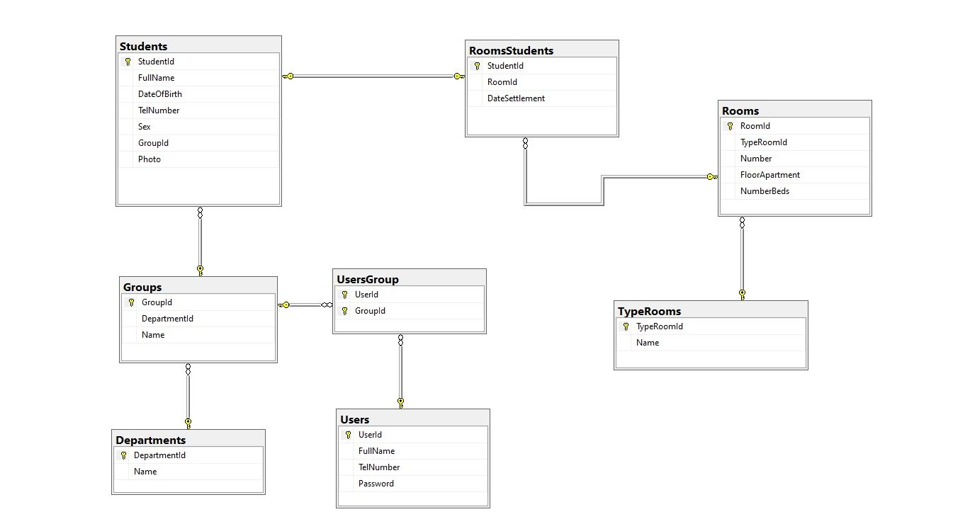

Slide 5
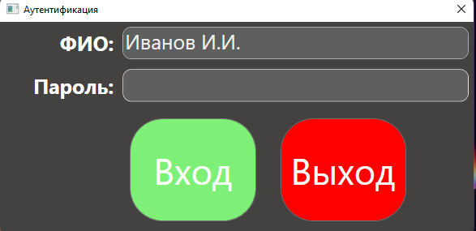
Форма аутентификации

Slide 6
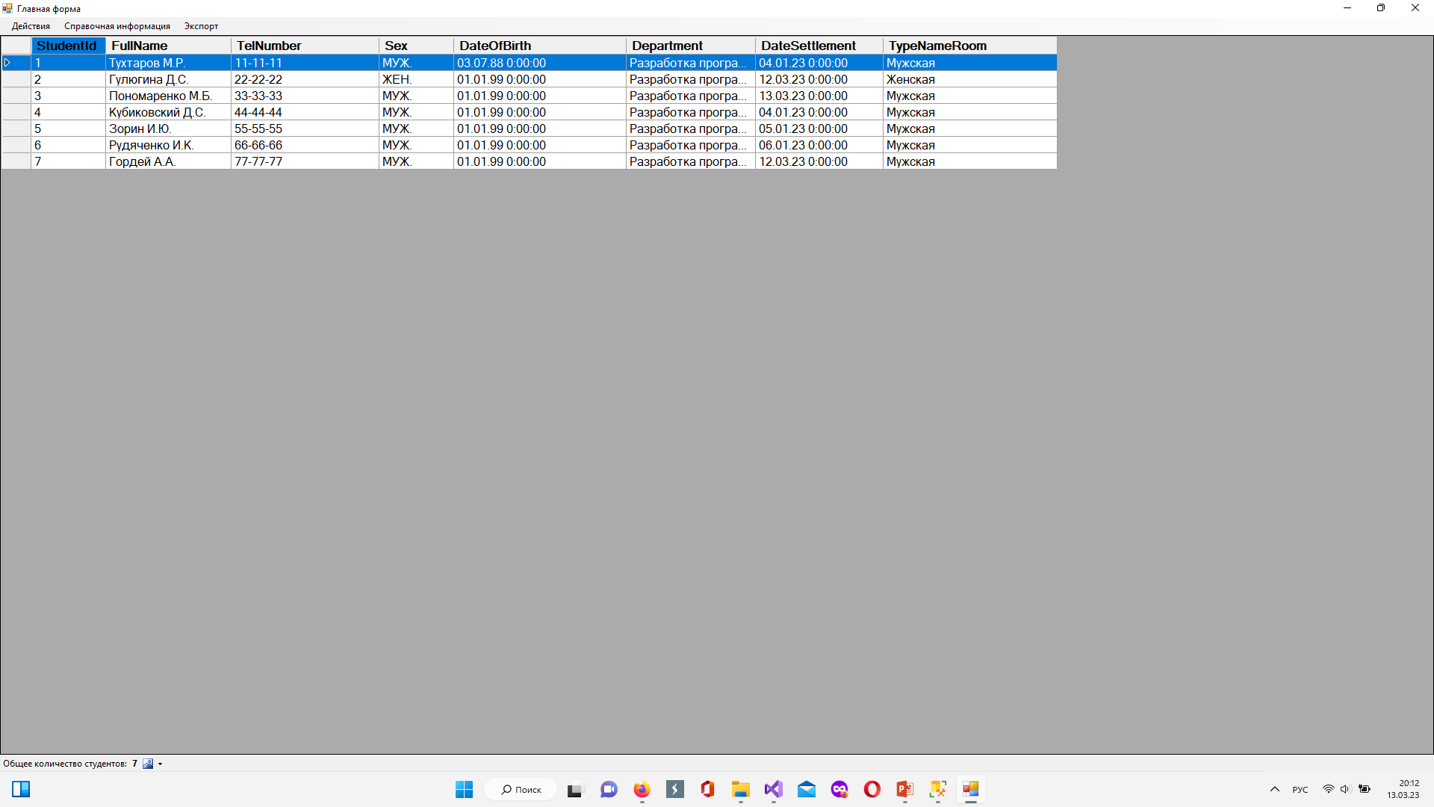
Главная форма

Slide 7
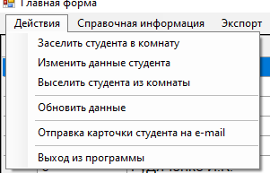
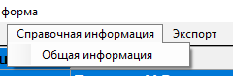
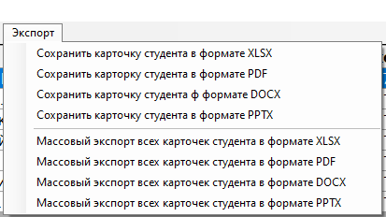
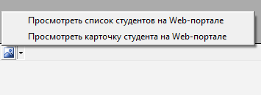
Меню

Slide 8
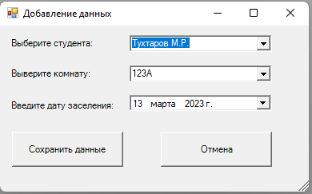
Форма добавления, изменения данных студентов

Slide 9
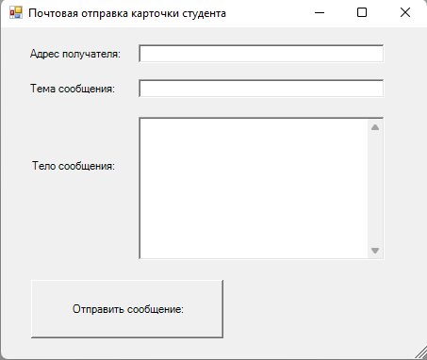
Форма отправки карточки на e-mail

Slide 10
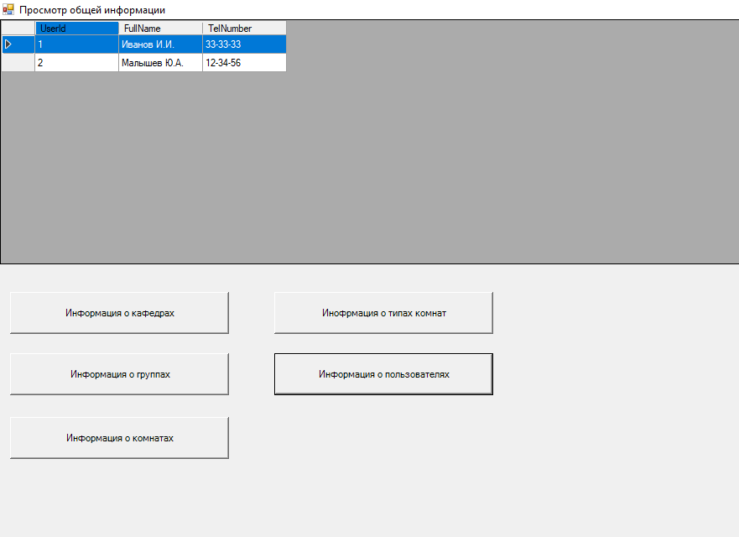
Форма просмотра общей информации

Slide 11
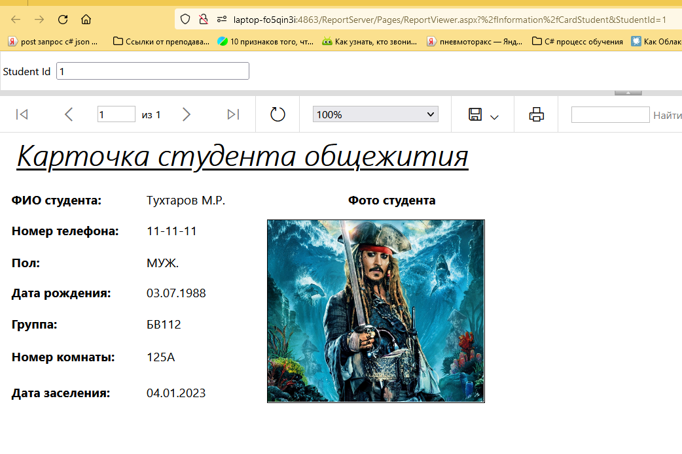
Карточка студента на Web портале Reporting Service

Slide 12
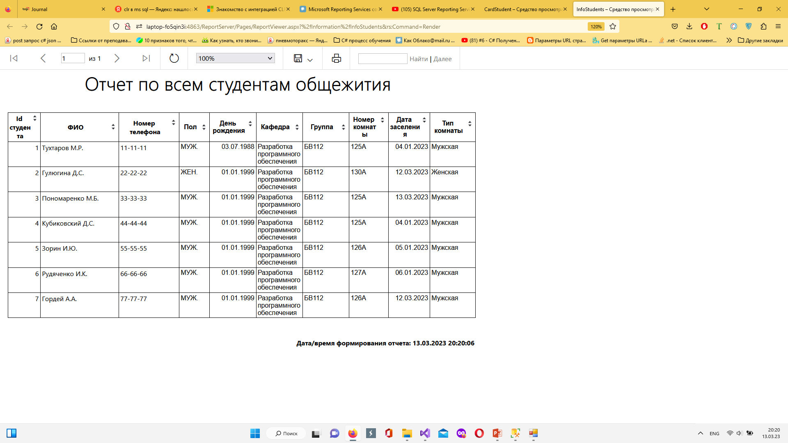
Общий список студентов на Web-портале Reporting Service

Slide 13
Интеграция CLR в SQL Server.
ALTER DATABASE Hostel SET TRUSTWORTHY ON;
GO
USE Hostel;
GO
EXEC sp_configure'clr enabled', 1;
GO
RECONFIGURE
GO
CREATE ASSEMBLY MyDownloadFilePortal
FROM 'C:\Export\DownloadFilePortal.dll'
WITH PERMISSION_SET = UNSAFE
GO
CREATE FUNCTION [dbo].[CLR_DownloadFilePortal](@UrlPortal [NVARCHAR](MAX), @IndexDocumentFormat [INT], @SaveРath [nvarchar](50))
RETURNS [BIT] WITH EXECUTE AS CALLER
AS
EXTERNAL NAME [MyDownloadFilePortal].[DownloadFilePortal.DownloadFile].[ExportReportToFormat]
GO

Slide 14
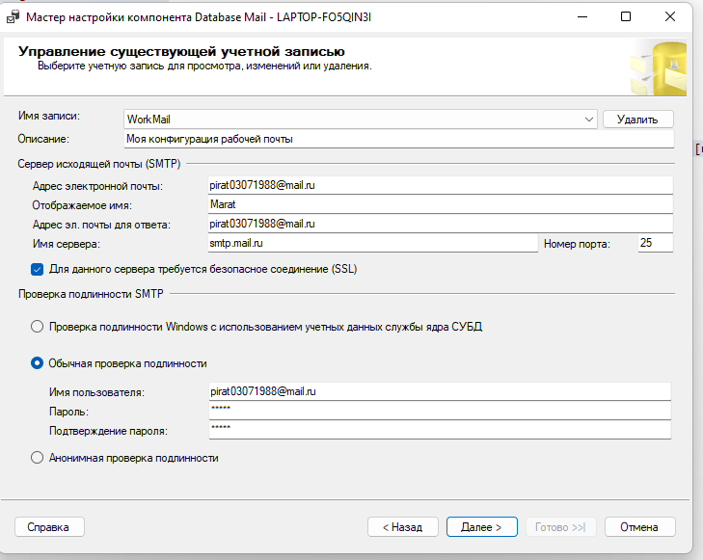
Настройка компонента DataBaseMail

Slide 15
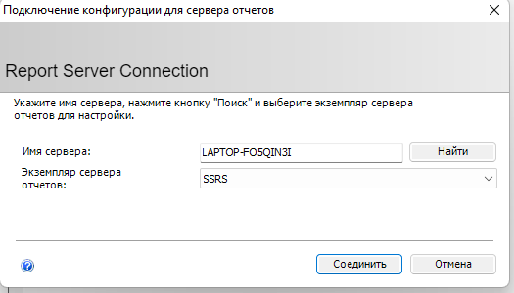
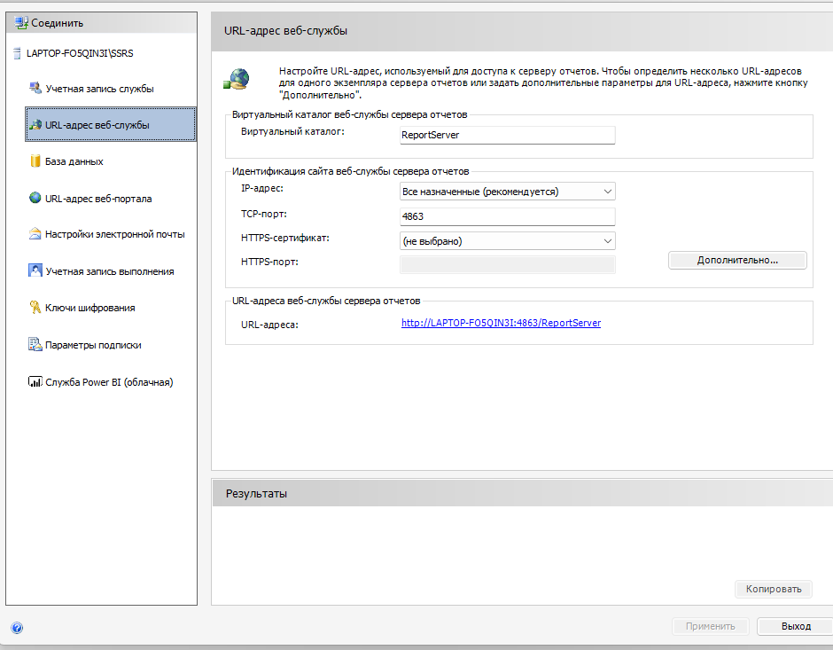
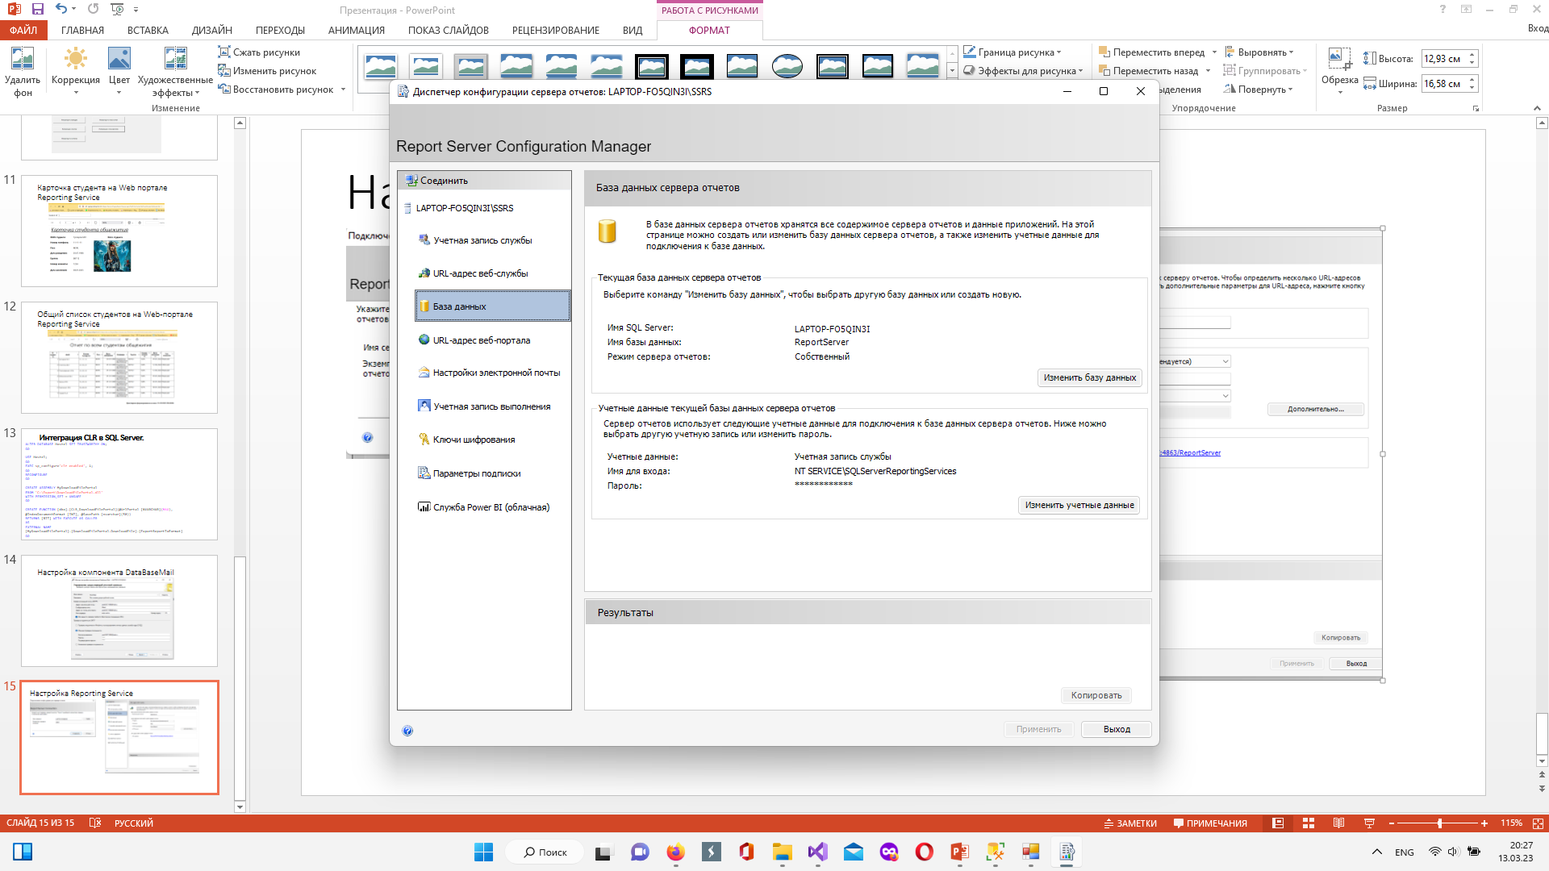
Настройка Reporting Service

Slide 16
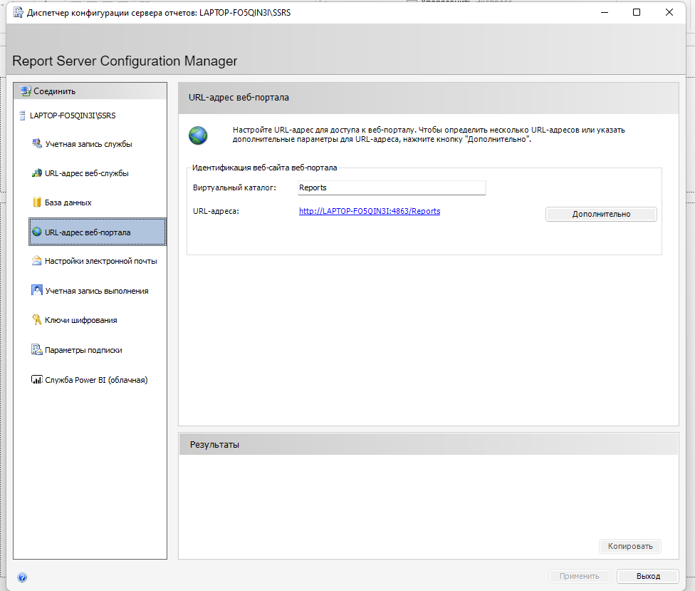
Настройка Reporting Service

